Slide 1
KRIPTOVALUTE (VIRTUALNE VALUTE)
NINA KALIN

Slide 2
O VIRTUALNIM VALUTAMA
Virtualne su valute digitalni prikaz vrijednosti i mogu se smatrati specifičnom vrstom imovine koju su njezini imatelji spremni držati i/ili elektronički razmjenjivati te se njome sporadično međusobno koristiti za plaćanja, u skladu s uvjerenjem da takve valute imaju stvarnu vrijednost
Virtualne valute nisu novac, ali ih tako nazivamo jer možemo pretvorit u novac
U svijetu, virtualne valute koristi se od 2009. godine
Četiri su godine bile potrebne da se u Kanadi postavi prvi bankomat za bitcoin

Slide 3
DODATNO O KRIPTOVALUTAMA
Kriptovalute, zvane i virtualne valute, globalno su prihvaćene za međunarodna plaćanja putem interneta, ali i za ulaganja
Ne izdaju ih središnje banke niti se vežu uz račune u poslovnim bankama, za transakcije nema naknade pa su međunarodna plaćanja jednostavnija i jeftinija jer kriptovalute nisu vezane ni za koju zemlju ili podložne regulaciji

Slide 4
Takvi sustavi gotovo da su otporni na inflaciju i manje su ovisni o monetarnim politikama zemalja
S druge strane, postoje i mnoge opasnosti i neizvjesnosti koje proizlaze iz prirode kriptovaluta

Slide 5
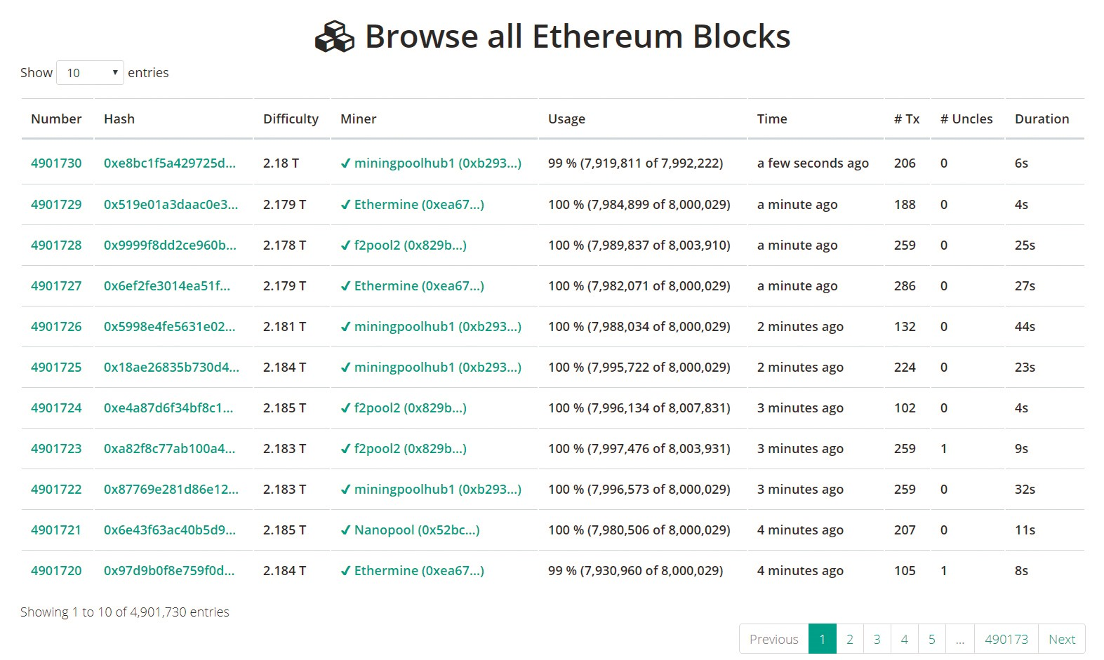
Kriptovalute su elektronički zapisi o određenim vrijednostima pohranjeni u elektroničkim novčanicima na internetskim stranicama koje pružaju takvu uslugu
Bitcoin, kao i ostale kriptovalute, nastaje na računalima diljem svijeta rješavanjem složenih računalnih jednadžbi (takozvanim rudarenjem, eng. mining), a mogu se kupiti i putem bankomata, odnosno na internetskim burzama
Drže se u elektroničkom novčaniku na nekoj od brojnih web-stranica koje pružaju tu uslugu(E-wallet)

Slide 6
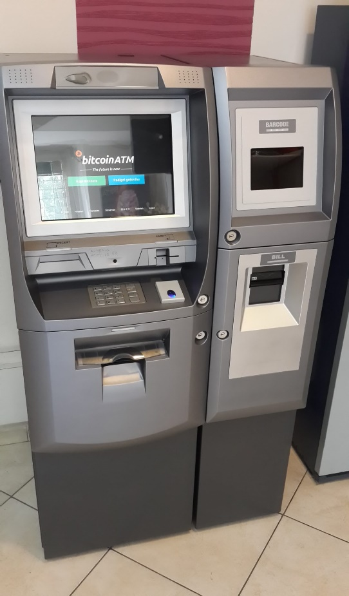
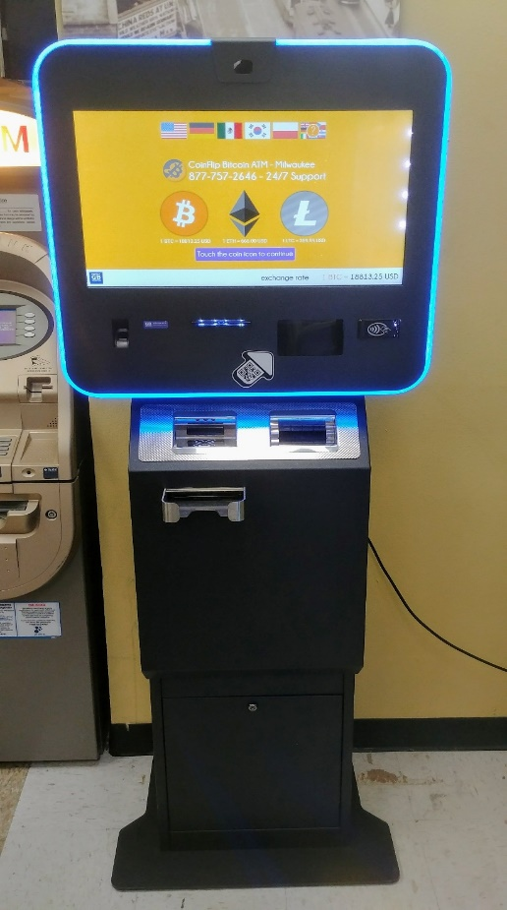
BANKOMATI
Bankomati(BitcoinATM) postoje i u Hrvatskoj, njima se može plaćati preko interneta, a na digitalnom se tržištu neprestano pojavljuju nove kriptovalute, prodaju se i oglašavaju i u Hrvatskoj, a mnogi ih kupuju nesvjesni rizika da time u cijelosti snose rizik gubitka uloženog

Slide 7
Kupnja drugih kriptovaluta
Bitcoin i druge kriptovalute poput ethereuma, litecoina i zcasha neki ljudi kupuju samo kao investiciju nadajući se da će se povećati njihova vrijednost
No, morali biste znati da se bitcoinom i kriptovalutama trguje na jako nestabilnim tržištima i da biste ih trebali izbjegavati kao svoje osnovno ulaganje
Prosječni građanin ne razumije što su virtualne valute, ali unatoč tomu interes za bitcoin i druge vrste raste, i to uglavnom zbog vjerovanja u mogućnost brze zarade.

Slide 8
Blockchain
Jednostavno se može prevesti na hrvatski jezik kao lanac blokova
Riječ je o podatkovnim blokovima koji su povezani u jednosmjerni lanac, i u kojem svaka nova karika, odnosno blok, zavisi o vrijednosti prve starije karike
Kako to obično biva u informatici kad je nužna sigurnost i određena razina privatnosti, povezivanje blokova u lanac temeljeno je na kriptografiji

Slide 9
„Rođenje” ere kriptovaluta
Iako se prvi znanstveni radovi na temu kriptografski povezanih blokova podataka pojavljuju još početkom 90-ih godina, blockchain kakvim ga poznajemo danas, opisan je i definiran 2008. godine
Tada je „netko” pod pseudonimom Satoshi Nakamoto podigao web-stranicu bitcoin.org i na njoj objavio rad u obliku PDF-a, pod imenom “Bitcoin: A Peer-to-Peer Electronic Cash System”
To je bio početak Bitcoina, samim time i kriptovaluta i te ere
I dan danas ne zna se da li je Satoshi Nakamoto jedna osoba, interesna grupa ili neki drugi vid organizacije

Slide 10
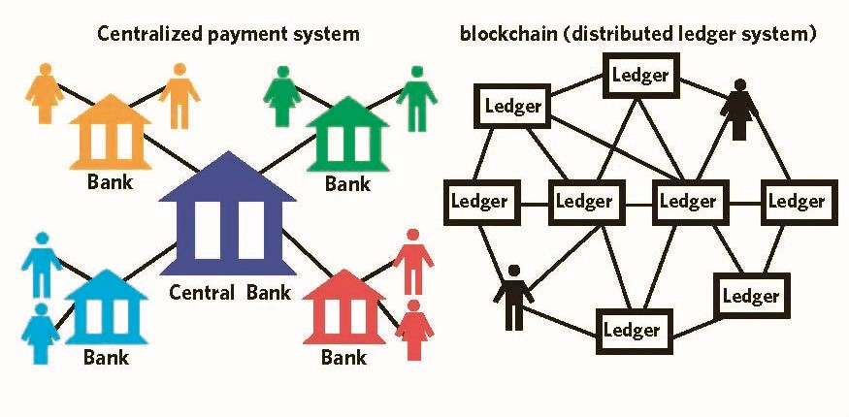
Centralizirano i decentralizirano
Blockchain rješava problem stvaranja distribuirane baze podataka, bez potrebe za korištenjem posebnog entiteta(banka, država) koji će nadzirati transakcije
Takav način zove se decenetraliziran način(nema centra, odnosno entiteta koji nadzire plačanje)

Slide 13
ICO
ICO je skračenica riječi Inital Coin Offering
Simbol je sljedećeg koraka u izgradnji digitalne financijske infrastrukture
To je inicijalna ponuda novčića odnosno kriptovalute (tokena)
Smatra se alternativnim oblikom sakupljanja investicije i nastao je izvan tradicionalnog financijskog sustava
Ovaj model sakupljanja investicije pomogao je mnogim uspješnim projektima/kriptovalutama da dobiju potrebna sredstva za pokretanje ideje, platforme i poslovanja

Slide 14
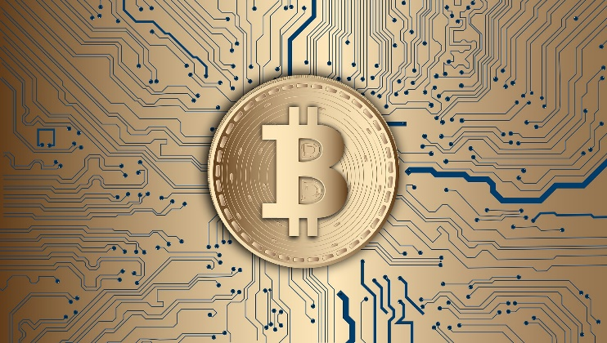
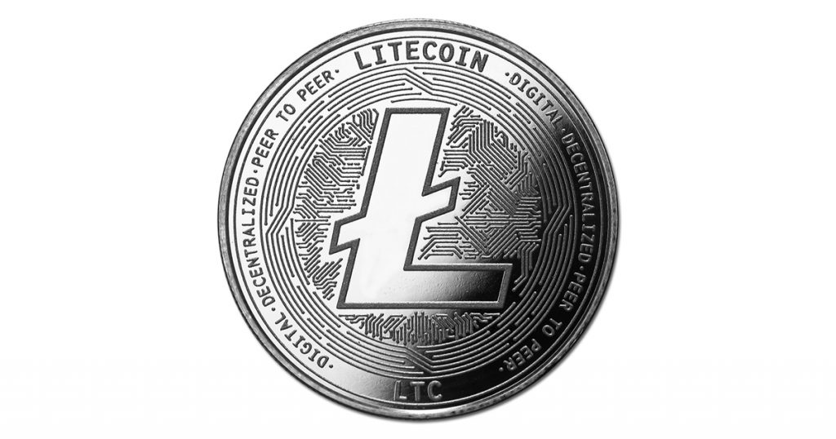
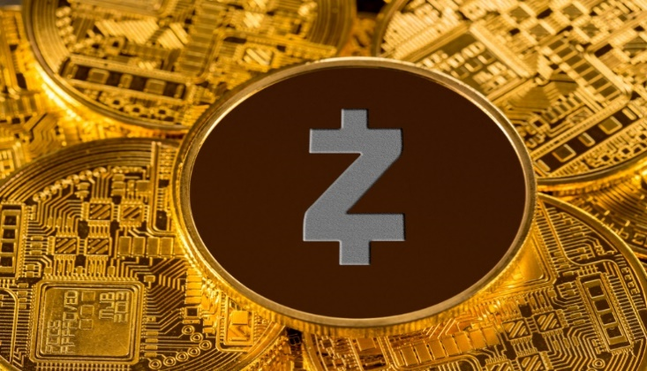
Svaka se država mora boriti s politikom, osobnim uvjerenjima čelnika i lobističkim skupinama kad odlučuje o svom stavu prema kriptovalutama

Slide 15
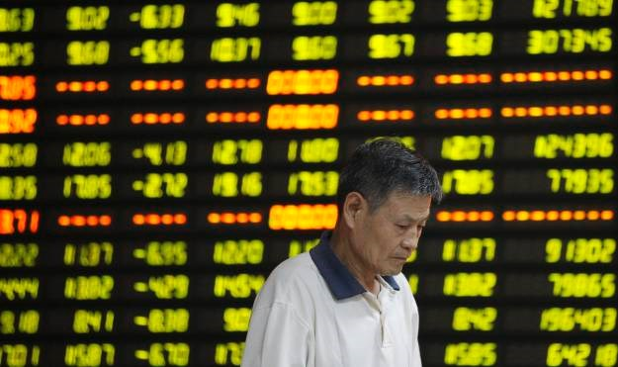
Koje zemlje koriste kriptovalute
Do sada nijedna središnja vlada nije u potpunosti podržala kriptovalute, iako Kina trenutno radi na digitalnoj valuti središnje banke koja bi mogla postati aktivna već 2020. godine

Slide 16
Švedska
Švedska središnja banka Riksbank započela je s testiranjem 24.02.2020. s idejom tehničkog rješenja koje bi moglo poslužiti za digitalizaciju nacionalne valute
Švedska bi tako postala prva zemlja čija bi središnja banka izdala službenu digitalnu valutu, e-krunu
Namjera je da ova valuta bude zasnovana na blockchain tehnologiji i da bude komplementarna gotovini te da se koristi jednako kao i "obična" kruna

Slide 17
Japan
Prvi korak prema regulaciji dogodio se nakon zloglasnog „Mt. Gox haka” 2014. godine, u kojem su hakeri ukrali kriptovalute u vrijednosti otprilike 400 milijuna dolara
Unatoč tome, Japan je postao „trend setter”, dajući kripto industriji slobodu u obliku regulacija koje su poprilično fleksibilne

Slide 18
Singapur
Singapur je stekao reputaciju zagovornika rastuće blockchain industrije. Iako nije otišao toliko daleko da klasificira kriptovalute kao legalno sredstvo plaćanja, Singapur je bio svjedokom razvoja brzorastućeg ekosustava
Prema godišnjem izvjeđtaju PWC-a(revizorska kuća) za 2019. godinu, dva od najvećih 15 ICO-a(Inital coin offering) pokrenuti su upravo u Singapuru

Slide 19
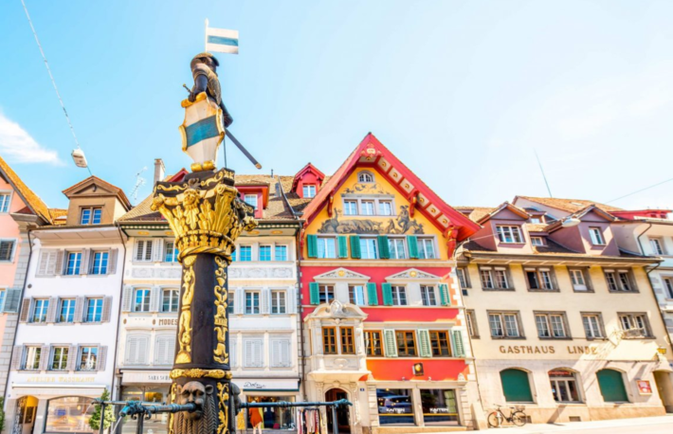
Švicarska
Švicarska je, poput Singapura, također percipirana kao raj za blockchain startupove, izdavače kriptovaluta i ICO-e
Švicarski regulatori glase za jedne od najviše kripto friendly regulatora na svijetu
Prema drugom izvještaju PWC-a, četiri od 10 najvećih ICO-a imaju sjedište u Zug-u, koji je dobio nadimak „Crypto Valley”

Slide 20
Lihtenštajn
Smješten u srcu EU-a, Lihtenštajn se pridružio kratkom popisu zemalja koje su kriptovalutama dale pravni status
Njihova vlada je čak nedavno usvojila prijedlog za stvaranje novog zakona o tokenima i pružateljima usluga vezanim za virtualne tokene, pod nazivom The Blockchain Act

Slide 21
Malta
S tri nova zakona koja su nedavno donjeta, Malta je učvrstila svoj status nacije naklonjene kriptovalutama
Malteški regulatorni okvir za kriptovalute, blockchain i tehnologiju distribuiranog ledgera stupio je na snagu 4. srpnja 2019., odmah nakon održavanja prvog Blockchain summit-a na Malti

Slide 22
Ostale kripto friendly zemlje
Baš kao što je Malta, i otoci poput Gibraltara, Bermuda, Vanuatu, Venezuela, Mauricijusa i Kajmanskih otoka agresivno su zauzeli pro-kripto regulatorno stajalište
Nadamo se da će u 2020. godini još veći broj zemalja

Slide 23
Zaključak
Kriptovalute su realtivno zanimljiva stvar, međutim imaju svoje prednosti i mane
U slučaju intersa za ulaskom u trgovanje kriptovaluta ili bilo koji drugi način korištenja istih, iznimno je bitno shvatiti da se radi o velikom riziku s jako puno „crnih rupa”, te je vrlo lako izgubiti uloženi novac
U budućnosti ipak nakon šta države uvedu svoje kriptovalute kao što je to moguće već u ovoj godini u Švedskoj i Kini, tek tada možemo pričati o nekom relativnom sigurnom korištenju kriptovaluta ali isključivo nacionalnih
Kripto valute imaju svoje prednosti međutim korištenje njima, čuvanje, održavanje i ostale radnje koje zahtjevaju kriptovalute zahtjevaju određenu razinu znanja, i visoku razinu razumijevanja i sigurnosti prilikom bilo kakvih radnji

